Slide 1
HYPERTENZE
Krejzlová Barbora, Křivánková Klára

Slide 2
Patofyziologie
hypertenzi označujeme jako opakovaně naměřené hodnoty krevního tlaku vyšší než 140/90 mmHg (minimálně při 2 různých návštěvách)
Rozlišujeme ji na 3 stádia:
1.stádium – pouze zvýšený krevní tlak, bez orgánových změn
2. stádium – přítomna alespoň jedna z orgánových změn – srdce, ledviny, oční pozadí..
3. stádium – závažné morfologické změny orgánů + poruchy funkcí
při dlouhodobě zvýšeném TK se stěna cév opotřebovává, tuhne, tepna ztrácí svoji elasticitu + se zužuje její průměr, a proto je náchylnější k prasknutí a jiným poškozením
v mnoha případech se nemusí projevit mnoho let, v jiných má nespecifické příznaky – bolest hlavy, v hrudníku, úzkosti, časté krvácení z nosu apod.

Slide 3
VESELÝ Jaroslav, Jan VÁCLAVÍK. Patofyziologie systémové arteriální hypertenze. Olomouc. 2002 .

Slide 4
Patofyziologie
Dělení: 1. primární (90-95 %) – řada patogenetických mechanismů – není jasná příčina – samostatné onemocnění 2. sekundární (5-10 %) – má odstranitelnou příčinu – existence jiného onemocnění – doprovodní stav či symptom
Další dělení: 1. labilní – s přechodnou dobou zvýšeného TK 2. fixní – stále přetrvávající
Vznik:
nejčastěji poruchou ledvinových funkcí, kdy dojde k narušení bilance solí a tekutin v organismu
u sekundární: renální onemocnění, koarktace aorty, endokrinní onemocnění (hyper/hypotyreóza, hyperaldosteronizmus…), neurogenní příčiny, u syndromu spánkové apnoe, vyvolané léky či návykovými látkami

Slide 5
Rizikové faktory vzniku
Ovlivnitelné:
kouření
↓ pohybová aktivita
špatné stravování (↑ příjem soli, nasycených tuků)
obezita
↑ konzumace alkoholu
stres, úzkost
Neovlivnitelné:
Genetické faktory
Věk
Pohlaví
↓ porodní hmotnost

Slide 6
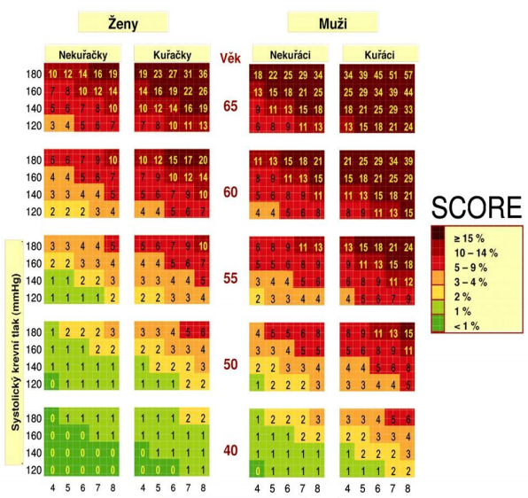
Jako rizikový faktor
spolu s kouřením, cukrovkou, zvýšenou hladinou cholesterolu v krvi a obezitou je jedním z hlavních rizikových faktorů pro vznik KVO a mozkových příhod
KVO riziko narůstá již od hodnot TK 115/75 mm/Hg
nárůstem TK o 20/10 mmHg se riziko zdvojnásobí
existují nomogramy vycházející z epidemiologických studií, které dovolují odhad výše rizika smrtících KVO příhod v následujících 10 letech

Slide 7
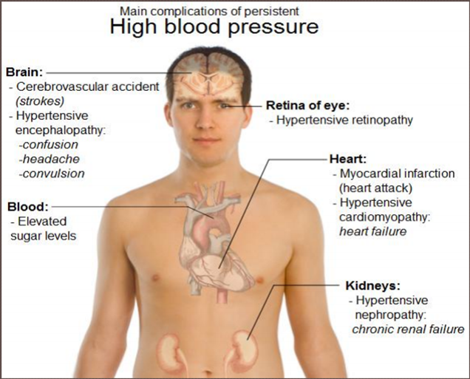
Důsledky hypertenze
ČAPKOVÁ Naděžda, Michaela LUSTIGOVÁ. Prevalence, znalost a léčba hypertenze u české populace. Praha. 2010.

Slide 8
Prevalence – celosvětově / ČR
prevalence má stále vzrůstající tendenci
strmý nárůst se zvyšuje s věkem
celosvětově byla prevalence v roce 2015 1,3 miliard celkové populace u lidí věku nad 18 let – cca okolo 32 % (GHO data)
předpoklad: dle roku 2000 (prevalence 972 milionů) bude v roce 2025 až 1,56 miliard (CHOCKALINGHAM Arun et al. 2006)
díky osvětě a možným prostředkům léčby došlo od roku 2000-2010 ke snížení prevalence ve vyspělých zemích o 2,6 %, ale naopak v rozvojových zemích k nárůstu o 7,7 % (Bloch, 2016)
v rozvojových zemích je téměř 3x vyšší
nejvyšší zaznamenána 2015 v Africe - cca 46 %
celkově ve všech zemích je vyšší spíše u mužů než u žen
Ve věku 25-64 let se pohybuje okolo 35 % - od 55 – 64 let má hypertenzi 72 % mužů a 65 % žen (Karel; Filipovský, 2014)
Přibližně ¾ o své nemoci neví
Celkově cca 2-2,5 milionů hypertoniků v ČR

Slide 9
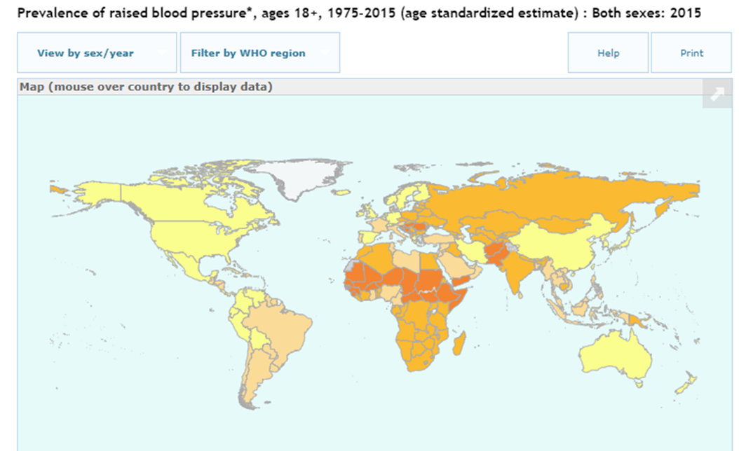
World Health Organization, Global Health Observatory (GHO) data

Slide 10
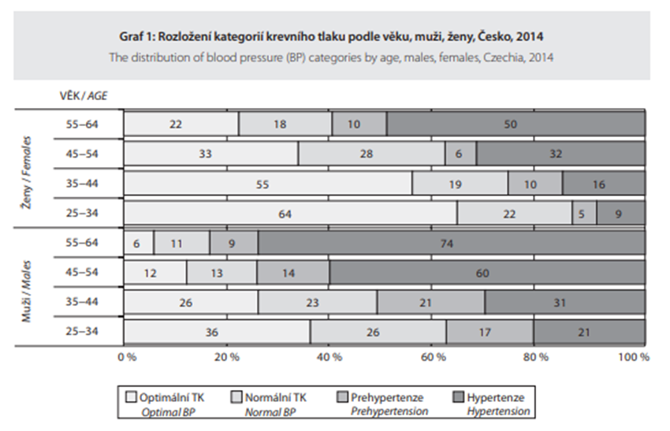
LUSTIGOVÁ Michaela, Naděžda ČAPKOVÁ. Prevalence rizikových faktorů srdečně-cévních onemocnění v Česku z pohledu demografických charakteristik – vybrané výsledky studie EHES. 2017.

Slide 11
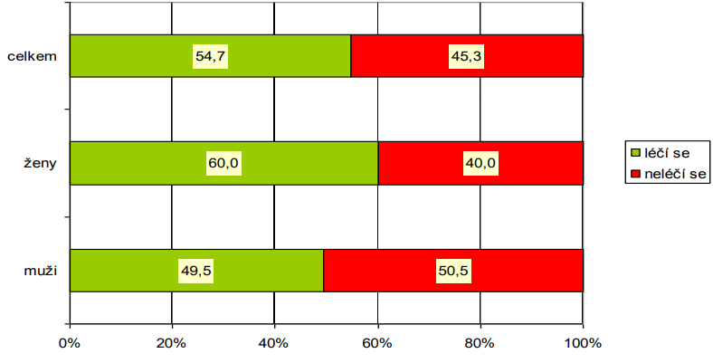
HAPIEE - kohortová studie zdravotního stavu, Česká republika, 2002-2005
pokrok ve farmakoterapii, ale stále je základním problémem kontrola TK
vznik Světového dne hypertenze

Slide 12
Incidence
ve světě za posledních 50-70 let prudký nárůst
v České republice byl nárůst počtu hypertoniků od roku 2000-2011 o 40 %
Dle Framinghamské studie měli osoby s počáteční TK 130-139/85-89 mmHg 4 letou incidenci dokonce 37 % - ve věku 30-64 let, 50 % - ve věku 65 let a starší (Čapková, Lustigová, 2010)

Slide 13
Zdroje
VESELÝ Jaroslav, Jan VÁCLAVÍK. Patofyziologie systémové arteriální hypertenze. Olomouc. 2002.
ČAPKOVÁ Naděžda, Michaela LUSTIGOVÁ. Prevalence, znalost a léčba hypertenze u české populace. Praha. 2010.
BLOCH Michael J. Worldwide prevalence of hypertension exceeds 1.3 billion. USA, 2016.
CHOCKALINGHAM Arun et al. Worldwide epidemic of hypertension. Kanada, 2006
KAREL Igor, Jan FILIPOVSKÝ. Arteriální hypertenze. Praha. 2014.
LUSTIGOVÁ Michaela, Naděžda ČAPKOVÁ. Prevalence rizikových faktorů srdečně-cévních onemocnění v Česku z pohledu demografických charakteristik – vybrané výsledky studie EHES. 2017.
World Health Organization, Global Health Observatory (GHO) data. Dostupné z: https://www.who.int/gho/ncd/risk_factors/blood_pressure_prevalence/en/

Slide 14
DĚKUJEME ZA POZORNOST ☺

